Slide 1

Meeting 19 oktober – groep 2B
OLENA
VLADYslav
Jeffrey
César

Slide 2

Architectuur
Businesslaag: Domein logica
Datalaag: Data logica
Gui: grafische userinterfase
JSON: grafische userinterfase om json in te lezen

Slide 3
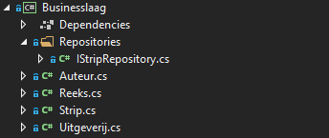
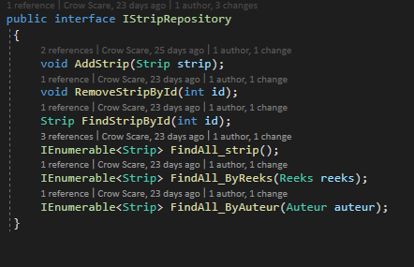
Businesslaag
In Business laag staan al de classes en de constructors die we nodig hebben, namelijk: Strip, Auteur, Reeks en Uitgeverij.
U vind ook de skelet van onze Repository
Die verder wordt gebruikt in de Datalaag.
Hiernaast ziet u de methodes erin.

Slide 4
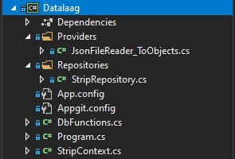
Datalaag
Datalaag is verantwoordelijk voor de beheer van data.
“JsonFileReader_ToObjects” leest een json bestand in en zet ze om in Strip objecten.
“StripRepository” bevat de uitgewerkte versie van de businesslaag
“DbFunctions” en “App.config” zijn aangemaakt zodat iedereen zijn connection String behoud na een GitHub push.
“Program” is aangemaakt voor testen in uit te voeren.

Slide 5
Datalaag -> StripRepository (1/2)
Maakt connectie met DB en heeft query's voor:
List<Strip> weg te schrijven naar db
Een nieuwe strip aan db toe te voegen
In db een auteur te vinden door middel van Auteur object
In db een reeks te vinden door middel van Reeks object
Bepaalde trips van db opvragen door middel van Auteur object
Bepaalde trips van db opvragen door middel van Reeks object
Alle strips van db opvragen en als IEnumerable<Strip> terug geven

Slide 6
Datalaag -> StripRepository (2/2)
Een strip object opvragen van db door behulp van een strip id
Een strip verwijderen uit db door behulp van een strip id
Query's voor laatste id’s te krijgen van: strips, auteurs, reeks, uitgeverijen
Auteur te zoeken in db door behulp van een string (naam auteur)
Reeks te zoeken in db door behulp van een string (naam reeks)
Uitgeverij te zoeken in db door behulp van een string (naam uitgeverij)

Slide 7
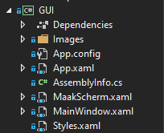
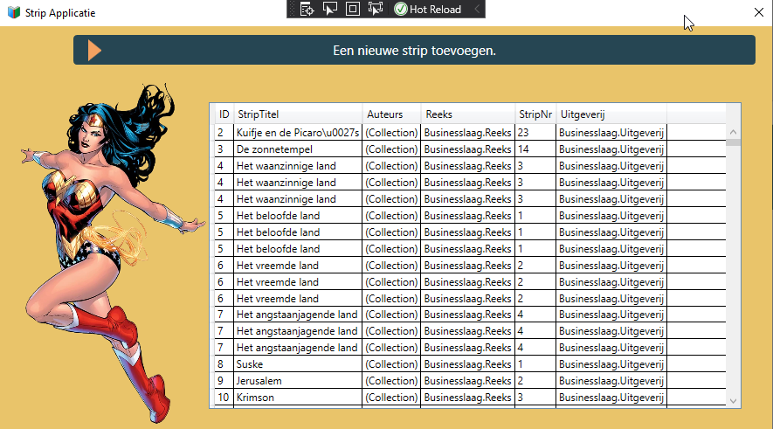
GUI laag
In de GUI zien we momenteel alle
Strip van de DB en kan men een
Nieuwe strip aanmaken in de volgende scherm.
De Query's zijn hiervoor bijna af.

Slide 8
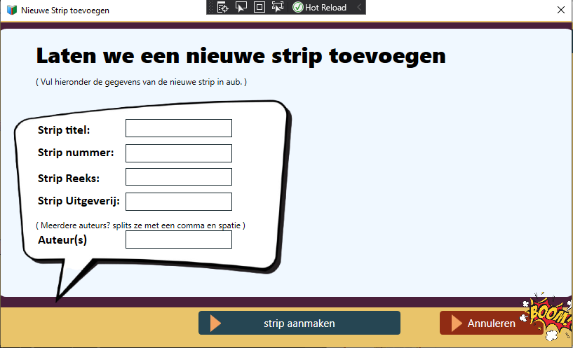
GUI laag
Hiernaast ziet u een scherm
Waar men een nieuwe strip
In zou kunnen toevoegen.
Het kan ook geannuleerd worden.
Zodra er een nieuwe strip is aangemaakt, sluit deze scherm
En word de eerste vernieuwd
Met de nieuwe data.

Slide 9
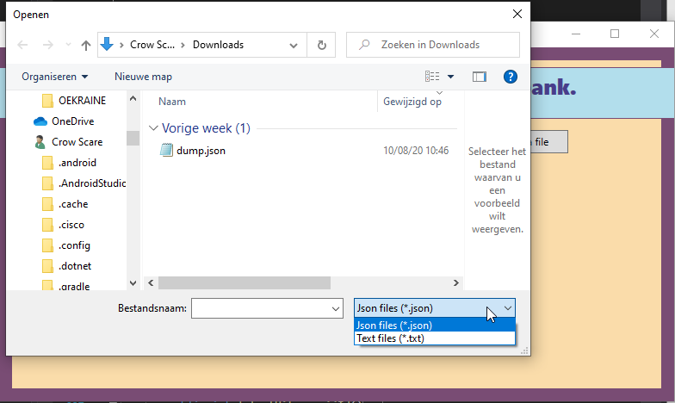
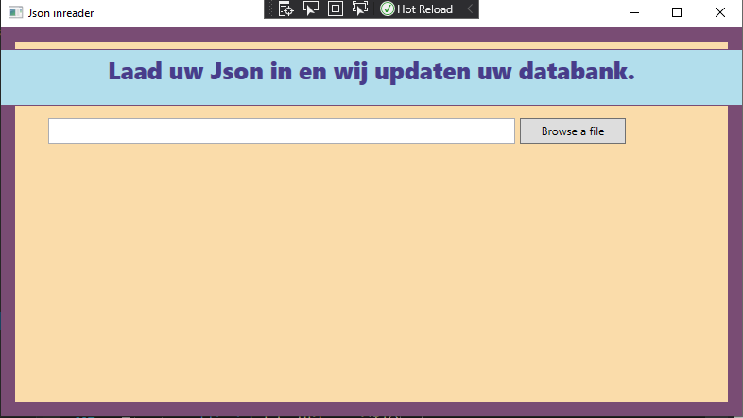
JSON (GUI) laag (1/2)
We hebben een aparte programma gemaakt waarin men uiteindelijk een geldige strip
Json file in kan uploaden en naar db overzetten.
En waarin een json file gemaakt kan worden vanuit onze db data.
Momenteel doet hij enkel het eerste.

Slide 10
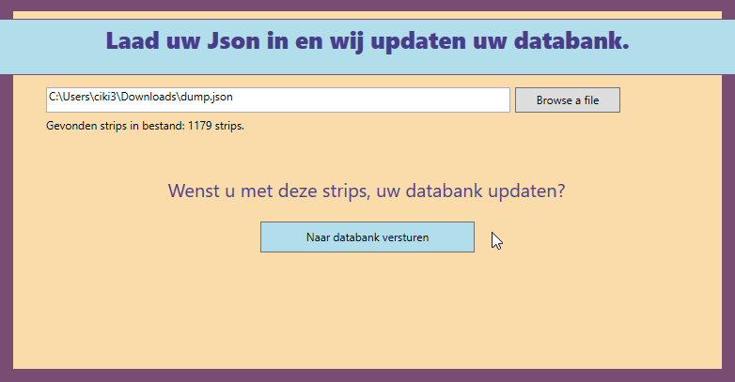
JSON (GUI) laag (2/2)
Hij verifieert of er geldige strips in staan en zet ze om naar Strip objecten die naar db kunnen worden geüpload.

Slide 11
Wat we volbracht hebben sinds vorige meeting (1/2)
GUI toont nu strips, meer controles en code bijgevoegd
JSON GUI aangemaakt
Betere manier om met connectie string om te gaan gevonden.
Query's voor laatste id terug te vinden geschreven
Query's voor Auteur/reeks/uitgeverij terug te vinden op string naam geschreven
“void RemoveStripById(int id)” query geschreven
“Strip FindStripById(int id)” query geschreven
“IEnumerable<Strip> FindAll_strip()” query bijna af geschreven
“IEnumerable<Strip> FindAll_ByAuteur(Uitgeverij uitgeverij)query geschreven

Slide 12
Wat we volbracht hebben sinds vorige meeting (2/2)

